Slide 1
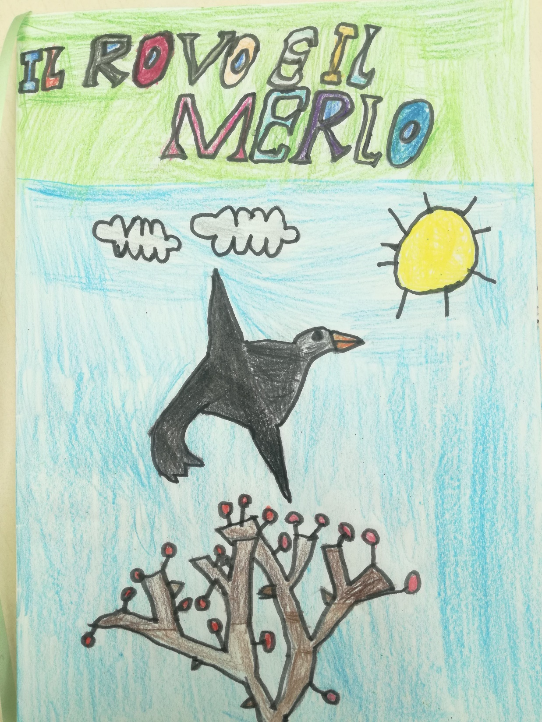
Scuola primaria Matteotti & Scuola primaria Ospedale Pediatrico Meyer Firenze - Italia
Autori
Matteo Galia
Omar Boufron
Alessia Palumbo
Florentina Ciobanica
Giada Siddi
Elodi Contri

Slide 2
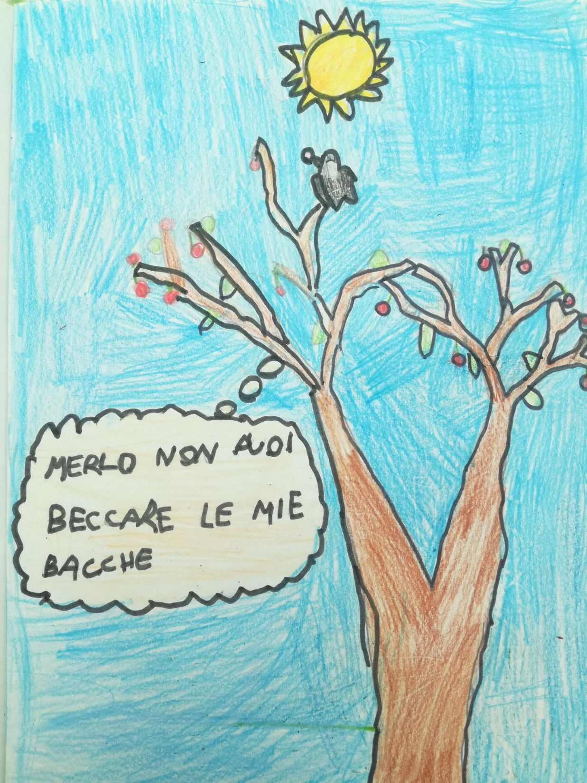

Slide 3
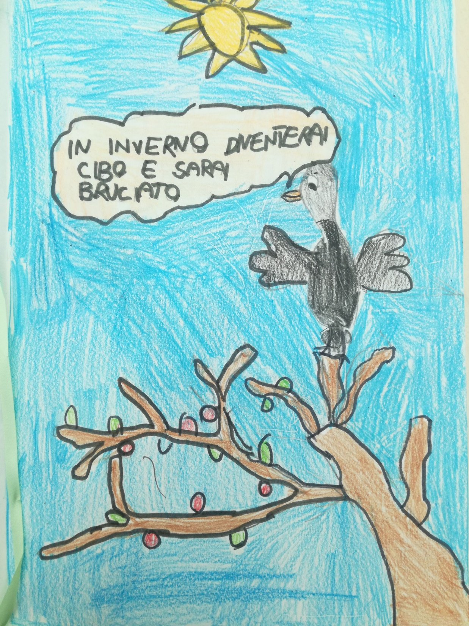

Slide 4
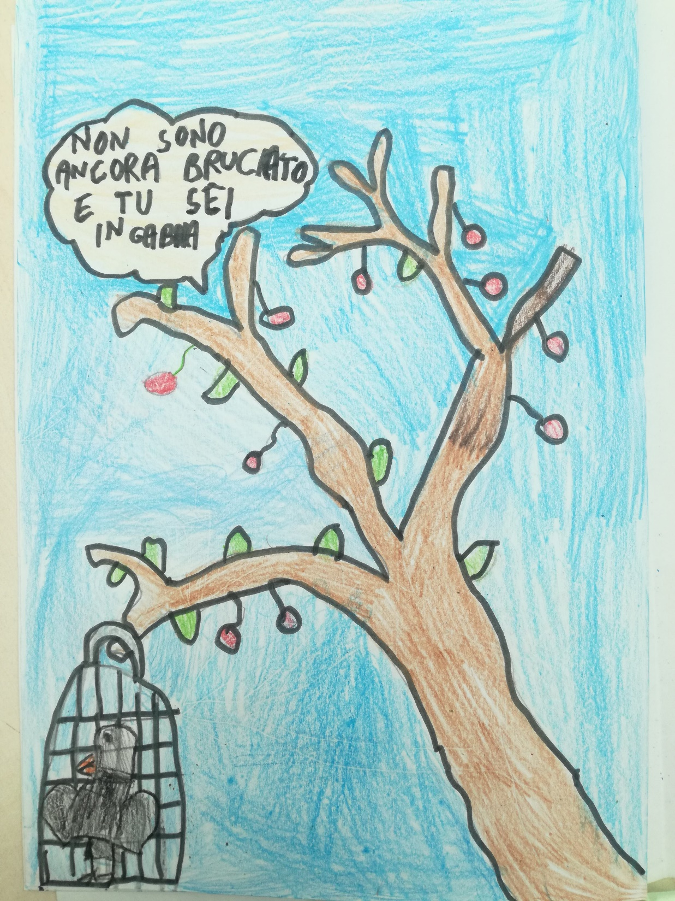

Slide 5
